Slide 1

МДОАУ «ЦРР – детский сад № 104» г. Орска
Педагогический совет
«Создание условий для поддержки детской инициативы и самостоятельности в центрах активности»
Подготовила: Портнова Е.А.,
старший воспитатель ВКК
2026 г.

Slide 2
Девиз совета: «Не делай за меня, помоги мне сделать самому!»
Форма проведения: Интерактивный практикум с элементами деловой игры
Цель: Активизация профессионального мышления педагогов, переосмысление образовательной среды и собственной позиции для эффективного поддержки детской инициативы и самостоятельности в центрах активности.

Slide 3
ДЕТСКАЯ ИНИЦИАТИВА
СРЕДА
ТЕХНОЛОГИИ
ПАРТНЕРСТВО
(физическое пространство)
(методы)
(с семьей, приемы)
ПЕДАГОГ
(профессиональное развитие)

Slide 4
«ПРОСТРАНСТВО ВОЗМОЖНОСТЕЙ»
Задание: Разработать модель трансформируемой среды, провоцирующей инициативу.
Проект: «Принципы организации среды»
1. Правило открытого доступа:
o
o
o
2. Зоны ответственности:
o
o
o
o
3. Материалы-провокаторы:
o
o
o

Slide 5
Комплексная модель «Экосистема инициативы»

Slide 6
Комплексная модель
«Экосистема инициативы»
Пространство возможностей
Технологии сопровождения
Семья – ресурс, а не проблема
Педагог как рефлексивный практик

Slide 7
«ПРОСТРАНСТВО ВОЗМОЖНОСТЕЙ»
Задание: Разработать модель трансформируемой среды, провоцирующей инициативу.
Проект: «Принципы организации среды»
Правило открытого доступа
-
-
-
2. Зоны ответственности:
-
-
-
-
3. Материалы-провокаторы:
-
-
-

Slide 8
«ПРОСТРАНСТВО ВОЗМОЖНОСТЕЙ»
Задание: Разработать модель трансформируемой среды, провоцирующей инициативу.
Проект: «Принципы организации среды»
Правило открытого доступа
- Открытые стеллажи вместо закрытых шкафов
- Прозрачные контейнеры с понятными значками
- Материалы на уровне роста детей
2. Зоны ответственности:
- «Стройплощадка» – зона больших проектов
- «Мастерская открытий» – место для экспериментов
- «Галерея идей» – стенд для незавершенных работ
- «Территория тишины» – индивидуальная работа
3. Материалы-провокаторы:
- «Коробка загадок» (необычные предметы)
- «Полка возможностей» (бросовый материал)
- «Динамические конструкторы» (многофункциональные)

Slide 9
«ТЕХНОЛОГИИ СОПРОВОЖДЕНИЯ» (Методы и приемы)
Задание: Создать «Алгоритм поддержки инициативы» и банк педагогических приемов.
«Алгоритм действий педагога»
ШАГ 1: НАБЛЮДЕНИЕ
-
-
ШАГ 2: ВКЛЮЧЕНИЕ
-
-
ШАГ 3: РЕСУРСНАЯ ПОДДЕРЖКА
-
-
ШАГ 4: ФИКСАЦИЯ ПРОЦЕССА
-
-
-
ШАГ 5: РЕФЛЕКСИЯ
-
-

Slide 10
«ТЕХНОЛОГИИ СОПРОВОЖДЕНИЯ» (Методы и приемы)
Задание: Создать «Алгоритм поддержки инициативы» и банк педагогических приемов.
«Алгоритм действий педагога»
ШАГ 1: НАБЛЮДЕНИЕ
- Заметить интерес ребенка
- Определить его замысел
ШАГ 2: ВКЛЮЧЕНИЕ
- Подойти на уровень глаз ребенка
- Использовать «открытые» вопросы: «Что ты задумал?», «Как собираешься делать?»
ШАГ 3: РЕСУРСНАЯ ПОДДЕРЖКА
- Помочь найти материалы (но не выбрать за ребенка)
- Предложить варианты (но не решение)
ШАГ 4: ФИКСАЦИЯ ПРОЦЕССА
- Фотографировать этапы
- Записывать детские высказывания
- Помочь оформить результат
ШАГ 5: РЕФЛЕКСИЯ
- Обсудить с ребенком: «Что было самым интересным?», «Что узнал нового?»
- Подумать: «Как я могу поддержать этот интерес завтра?»

Slide 11
«СЕМЬЯ – РЕСУРС, А НЕ ПРОБЛЕМА» (Работа с родителями)
Задание: Разработать программу вовлечения семьи в поддержку самостоятельности.
Программа «САМ» (Самостоятельность, Активность, Мастерство)
Компонент 1: Информирование и просвещение
•
•
•
Компонент 2: Совместная деятельность
•
•
•
Компонент 3: Единые требования
•
•
•

Slide 12
«СЕМЬЯ – РЕСУРС, А НЕ ПРОБЛЕМА» (Работа с родителями)
Задание: Разработать программу вовлечения семьи в поддержку самостоятельности.
Программа «САМ» (Самостоятельность, Активность, Мастерство)
Компонент 1: Информирование и просвещение
• Ежемесячная газета «Растем самостоятельными»
• Видеоблог «5 минут про самостоятельность»
• Памятки «Что делать, чтобы ребенок захотел делать сам»
Компонент 2: Совместная деятельность
• Семейные проекты «Мое открытие недели»
• Родительская мастерская «Игрушка для самостоятельной игры»
• Дни открытых возможностей (родители участвуют как партнеры, а не зрители)
Компонент 3: Единые требования
• Разработать «Семейный кодекс самостоятельности» (что ребенок делает сам в 3, 4, 5, 6 лет)
• Ввести «Дневник маленьких побед» (фиксируем успехи дома и в саду)
• Проводить консультации-практикумы «Как помочь, не делая за»

Slide 13
«ПЕДАГОГ КАК РЕФЛЕКСИВНЫЙ ПРАКТИК» (Профессиональное развитие)
Задание: Создать модель постоянного профессионального роста в контексте поддержки инициативы.
Модель «3D-развитие» (Диагностика, Диалог, Действие)
Уровень 1: Диагностика компетенций
•
•
•
Уровень 2: Диалоговые форматы
•
•
•
Уровень 3: Действие-эксперимент
•
•
•

Slide 14
«ПЕДАГОГ КАК РЕФЛЕКСИВНЫЙ ПРАКТИК» (Профессиональное развитие)
Задание: Создать модель постоянного профессионального роста в контексте поддержки инициативы.
Модель «3D-развитие» (Диагностика, Диалог, Действие)
Уровень 1: Диагностика компетенций
• Карта профессиональных дефицитов (самооценка)
• Видеоанализ своей практики (раз в месяц)
• Супервизия сложных случаев
Уровень 2: Диалоговые форматы
• Педагогические гостиные «Мой успешный прием»
• Профессиональный дуэт (взаимопосещение с фокусом на поддержке инициативы)
• Стратегические сессии по решению конкретных проблем
Уровень 3: Действие-эксперимент
• Мини-исследования «Что будет, если…»
• Профессиональные пробы (попробовать роль «наблюдателя» целый день)
• Проект «30 дней новой практики» (каждый день внедряем один новый прием)

Slide 15
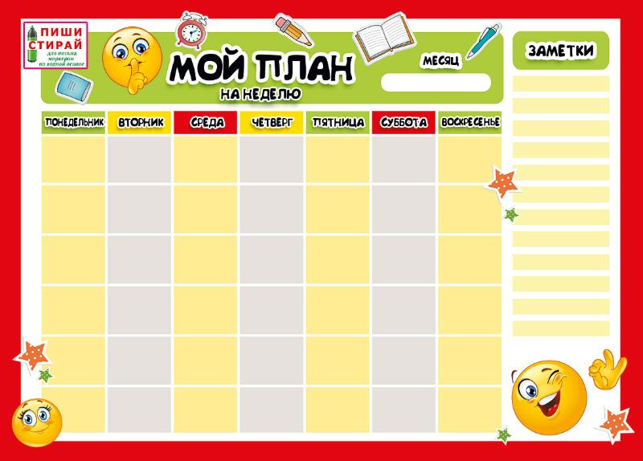
Индивидуальный план «Мой первый шаг»
* Центр в моей группе, который я изменю в первую очередь: _________
* Что конкретно я сделаю со средой (до понедельника!): _________
* Фраза-табу, которую я перестану говорить: _________
* Фраза-помощник, которую я начну использовать : _________

Slide 16
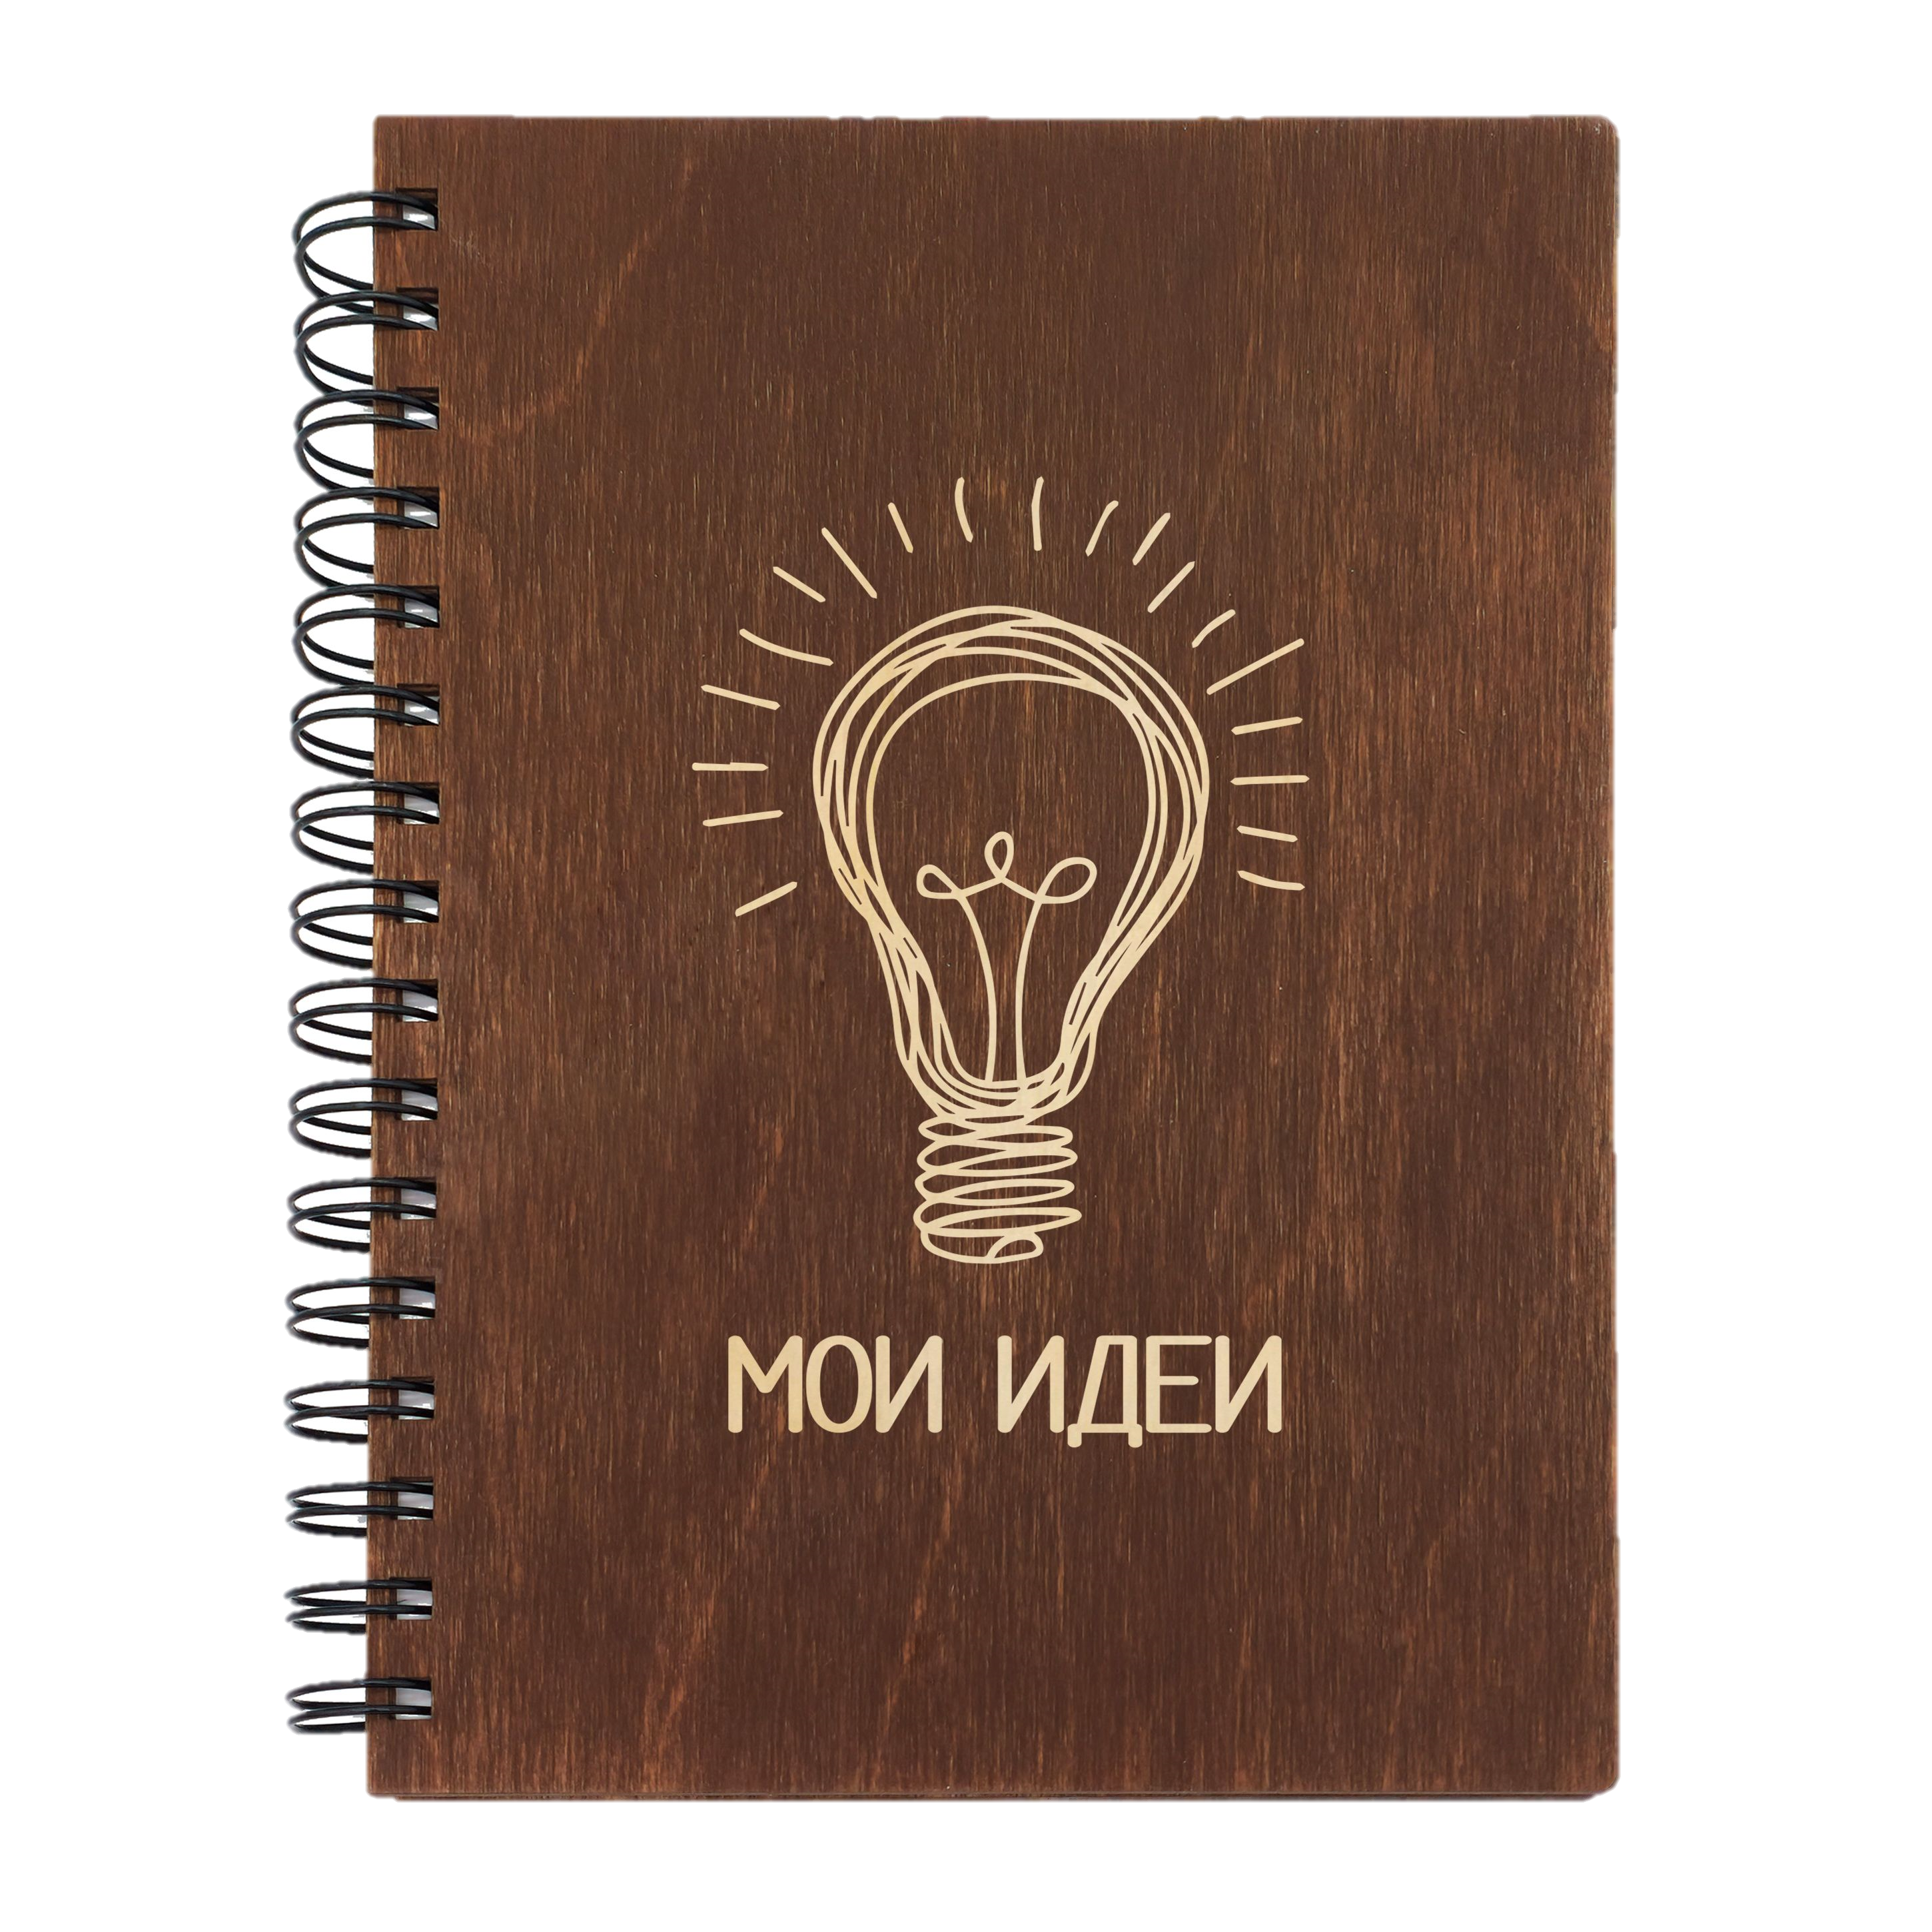
«Банк идей»

